Slide 1
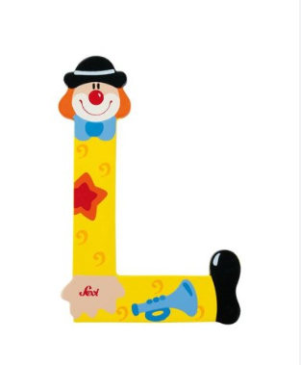
Instrucciones
1.-Debes entender todo lo que se pide en cada actividad.
2. Debes realizar todas las actividades.
3. Si necesitas ayuda, pídela al maestro
Jesús Manuel Calvo Moyano. Nivel: 4 años infantil

